Slide 1
Chapitre 2
Les réseaux

Slide 2
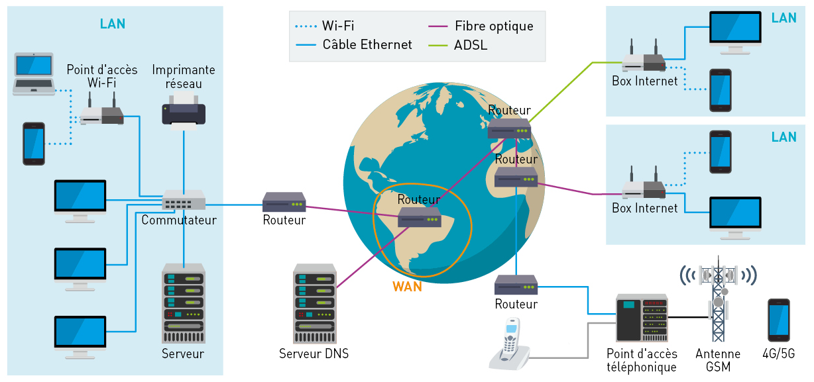
1. Définitions
Réseau informatique : ensemble de machines reliées entre elles par des liaisons filaires (câble Ethernet, fibre optique, …) ou sans fil (Wi-Fi, Bluetooth, 4G/5G, …), grâce à des équipements informatiques, pour échanger des données ;
Réseau local : aussi appelé LAN (de l’anglais Local Area Network), c’est un réseau informatique dans lequel les machines échangent des données sans forcément être connectées au réseau Internet ;
Internet : réseau informatique mondial accessible à tout le monde. Ce terme est la contraction d’Interconnected Network (« réseau interconnecté ») ;

Slide 3
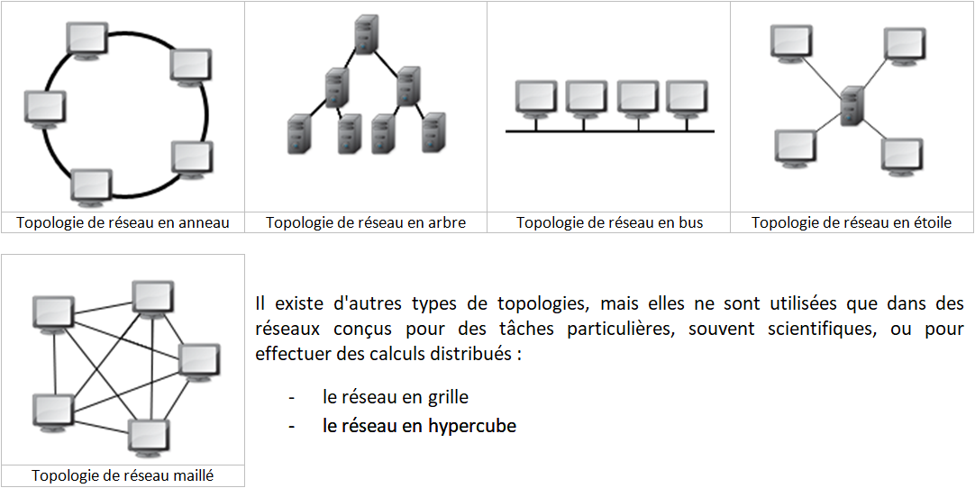
Routeur : équipement informatique servant à interconnecter des réseaux locaux. Il assure le transit des données sous forme de paquets de l’émetteur vers le récepteur ;
Commutateur réseau (switch en anglais) : équipement informatique servant à connecter des machines et des routeurs entre eux au sein d’un même réseau physique ;
Architecture réseau : organisation des équipements, des infrastructures (filaire ou sans fil) permettant la transmission des données entre les différents composants grâce à des logiciels et des protocoles de communication.
La topologie d’un réseau informatique correspond à son architecture : elle définit les liaisons entre les équipements du réseau et une hiérarchie éventuelle entre eux.

Slide 4
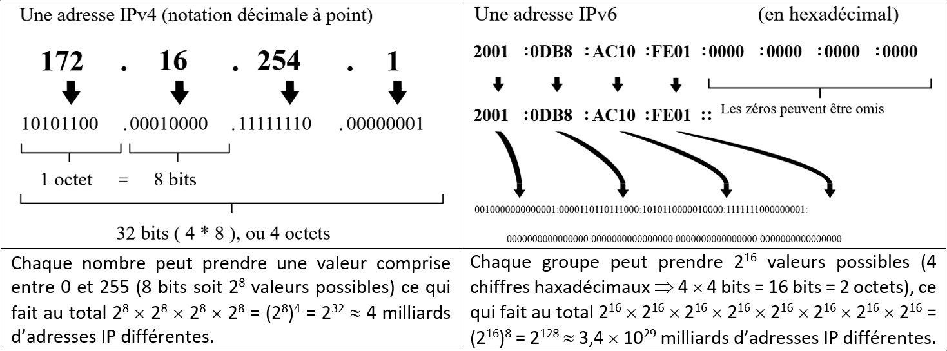
2. Les adresses sur un réseau
2.1. L’ adresse IP
Chaque composant d’un réseau (machine, imprimante, routeur, …) est identifié par un numéro unique : l’adresse IP, qui est une suite de chiffres et/ou de lettres qui est attribuée de façon permanente ou provisoire à chaque périphérique relié au réseau informatique.
Il existe deux types d’adresses IP :
Des adresses IP de version 4 (IPv4) sur 32 bits (4 × 8 bits) : actuellement la plus utilisée, elle est généralement représentée en notation décimale avec 4 nombres compris entre 0 et 255, séparés par des points « . » ;
Exemple : « 192.168.254.1 »
Des adresses IP de version 6 (IPv6) sur 128 bits (8 × 16 bits) : elle est composée de 8 nombres hexadécimaux de 16 bits, séparés par des double-points « : ».
Exemple : « 2001:0db8:0000:85a3:0000:0000:ac1f:8001 »

Slide 5
2.2. Masque de sous-réseau
Le masque de sous-réseau (désigné par subnet mask, netmask ou address mask en anglais) permet de distinguer la partie de l'adresse commune à tous les appareils d’un sous-réseau et celle qui varie d'un appareil à l'autre. On considérait autrefois que l'adresse du réseau était définie par sa classe mais cette notion de classe est considérée comme désuète depuis l'avènement du routage sans classe.
2.3. Masque de sous-réseau
Une adresse MAC (de l'anglais Media Access Control1), parfois nommée adresse Ethernet ou adresse physique, est un identifiant physique stocké dans une carte réseau ou une interface réseau (Wi-Fi, …). À moins qu'elle n'ait été modifiée par l'utilisateur, elle est unique au monde et paramétrée par le fabricant.
→ Une adresse MAC est constituée de 48 bits (6 octets) et est généralement représentée sous la forme hexadécimale en séparant les octets par un double point.
Exemple : 5E:FF:56:A2:AF:15
3. Le routage
Le routage IP désigne l'ensemble des méthodes mises en œuvre dans un routeur par l'Internet Protocol (IP) afin de transmettre un paquet à travers un réseau par un chemin raisonnablement court, si possible optimal. Il s'agit également de permettre à deux machines sur deux réseaux différents, connectés via des passerelles, de communiquer entre elles.
Principe : chaque nœud (routeur) du réseau possède une table de routage comportant l'adresse IP des autres nœuds auxquels il est directement connecté et éventuellement d'autres adresses (définies par l'administrateur, apprises par des protocoles de routage, etc.). Cette table permet à un routeur, à partir de l'en-tête IP, de savoir sur quel port (et donc quel sous-réseau) rediriger un paquet.

Slide 6
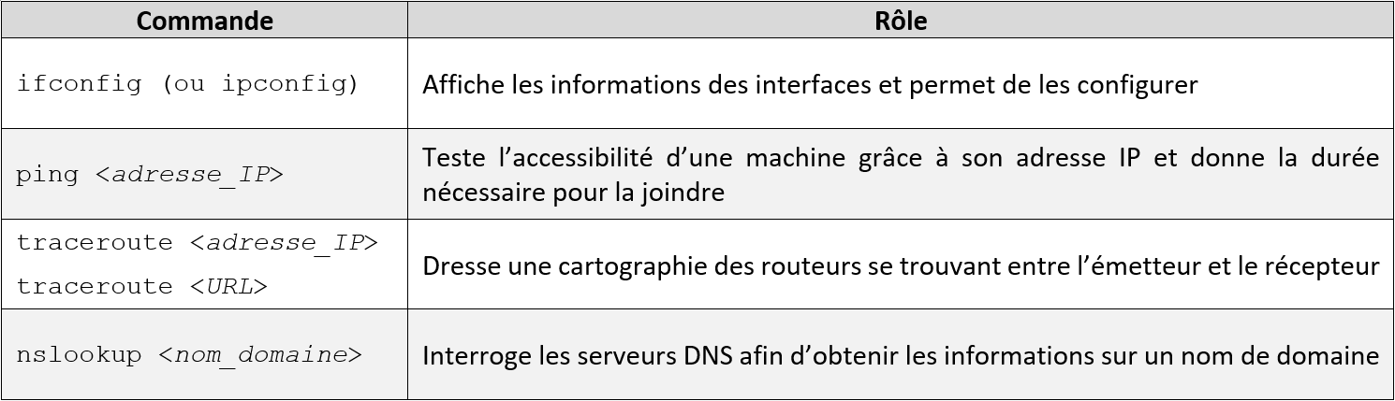
Quelques commandes réseau dans Linux :
4. Les protocoles
Un protocole de communication est un ensemble de normes qui définissent la manière dont sont échangées les données entre des machines.
4.1. Le protocole TCP/IP
L’acronyme TCP/IP désigne deux protocoles étroitement liés : un protocole de transport, TCP (Transmission Control Protocol) qu’on utilise « par-dessus » un protocole réseau, IP (Internet Protocol).
Le protocole IP permet de découper en paquets l’information à transmettre, de les adresser, de les transporter indépendamment les uns des autres et de recomposer le message initial à l’arrivée ;
Le protocole TCP est un protocole de transmission de données qui ouvre une session et effectue lui-même le control d’erreur.

Slide 7
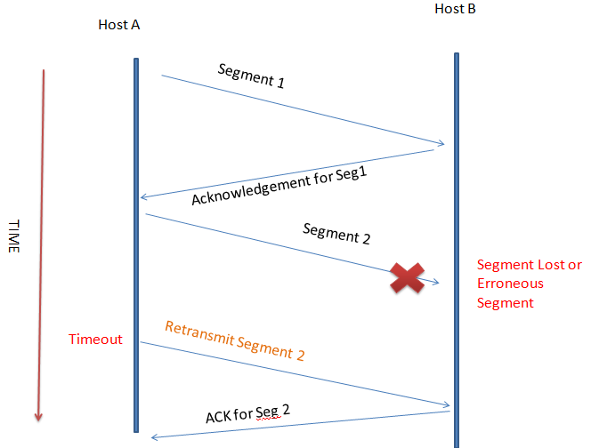
→ Ces deux protocoles sont souvent associés pour former le protocole TCP/IP qui regroupe un ensemble de protocoles.
4.2. Le protocole du bit alterné
Le protocole du bit alterné (Alternating Bit Protocol en anglais) permet de retransmettre les données (trames) perdues ou corrompus avec un système de numérotation de séquence (drapeau ou flag) sur 1 bit (0 ou 1) et d’acquittements (ACK0 et ACK1).
Principe : la première trame envoyée par l’expéditeur aura pour drapeau (flag) 0, dès cette trame reçue par le destinataire, ce dernier va envoyer un accusé de réception avec le drapeau 1. Ainsi, la prochaine trame que A doit envoyer devra avoir son drapeau à 1. Dès que l’expéditeur reçoit l'accusé de réception avec le drapeau à 1, il envoie la 2ème trame avec un drapeau à 1, et ainsi de suite...

Slide 8
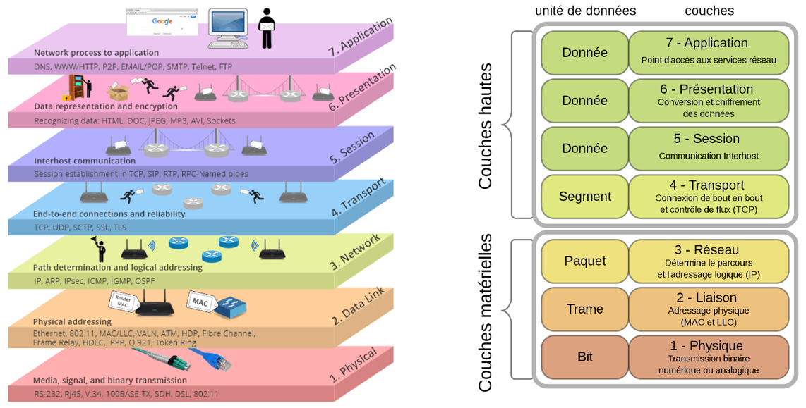
5. Les modèles en couche
5.1. Le modèle OSI
Lorsque la couche application envoie les données aux couches inférieures, elle y ajoute des métadonnées appelées « en-tête » destinées à la couche application de la machine destinataire. Chaque couche ajoute ensuite ses propres en-têtes à l'émission lorsque les données de l'application « descendent » les couches. Et ainsi la trame d'informations circulant sur la couche liaison est « surchargée des métadonnées » de chacune des couches supérieures : c’est le processus d’encapsulation des données ;
À la réception (chez le destinataire), chaque couche récupère et « détache » les métadonnées qui lui sont destinées puis transmet le message, sans ces métadonnées, à la couche supérieure : c’est la décapsulation.

Slide 9
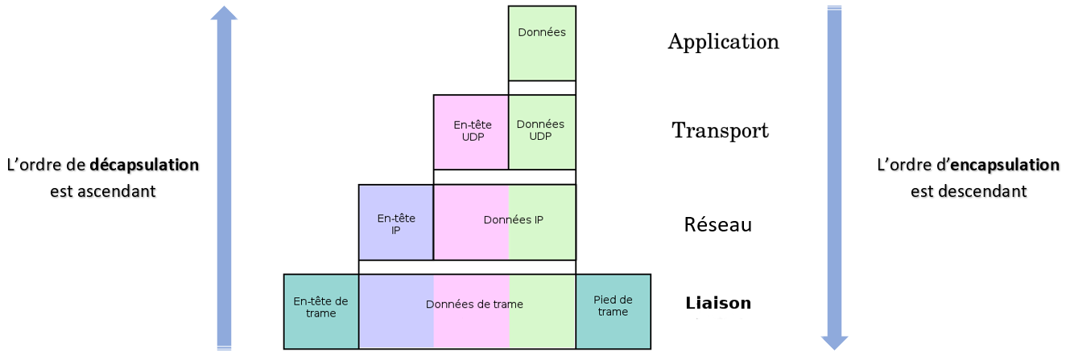
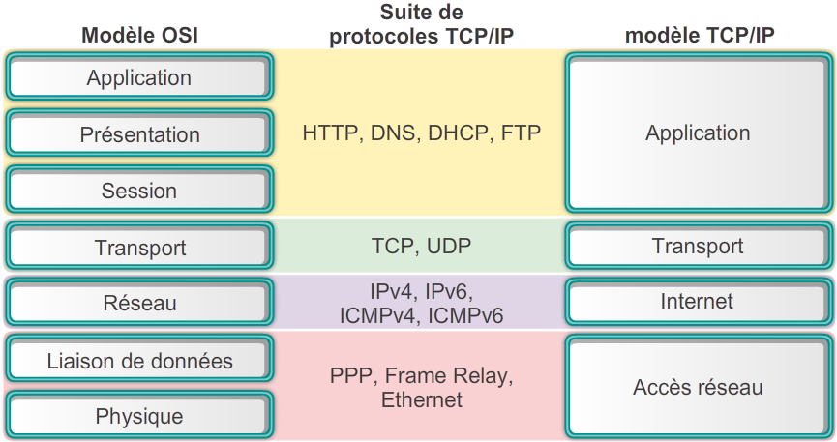
(destinataire)
(expéditeur)
5.2. Le modèle en couche TCP/IP
Le modèle TCP/IP présente aussi une approche en couches mais n’en contient que quatre :

